Slide 1
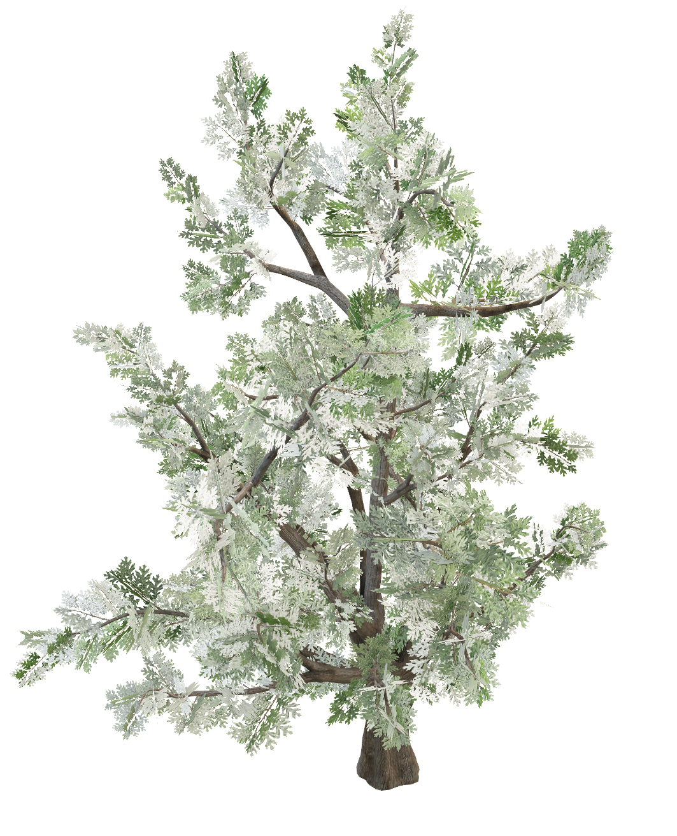
Mode(Bazen) met een Missie:
-”De Nieuwe Generatie kiest Mode-bewust"-

Slide 2

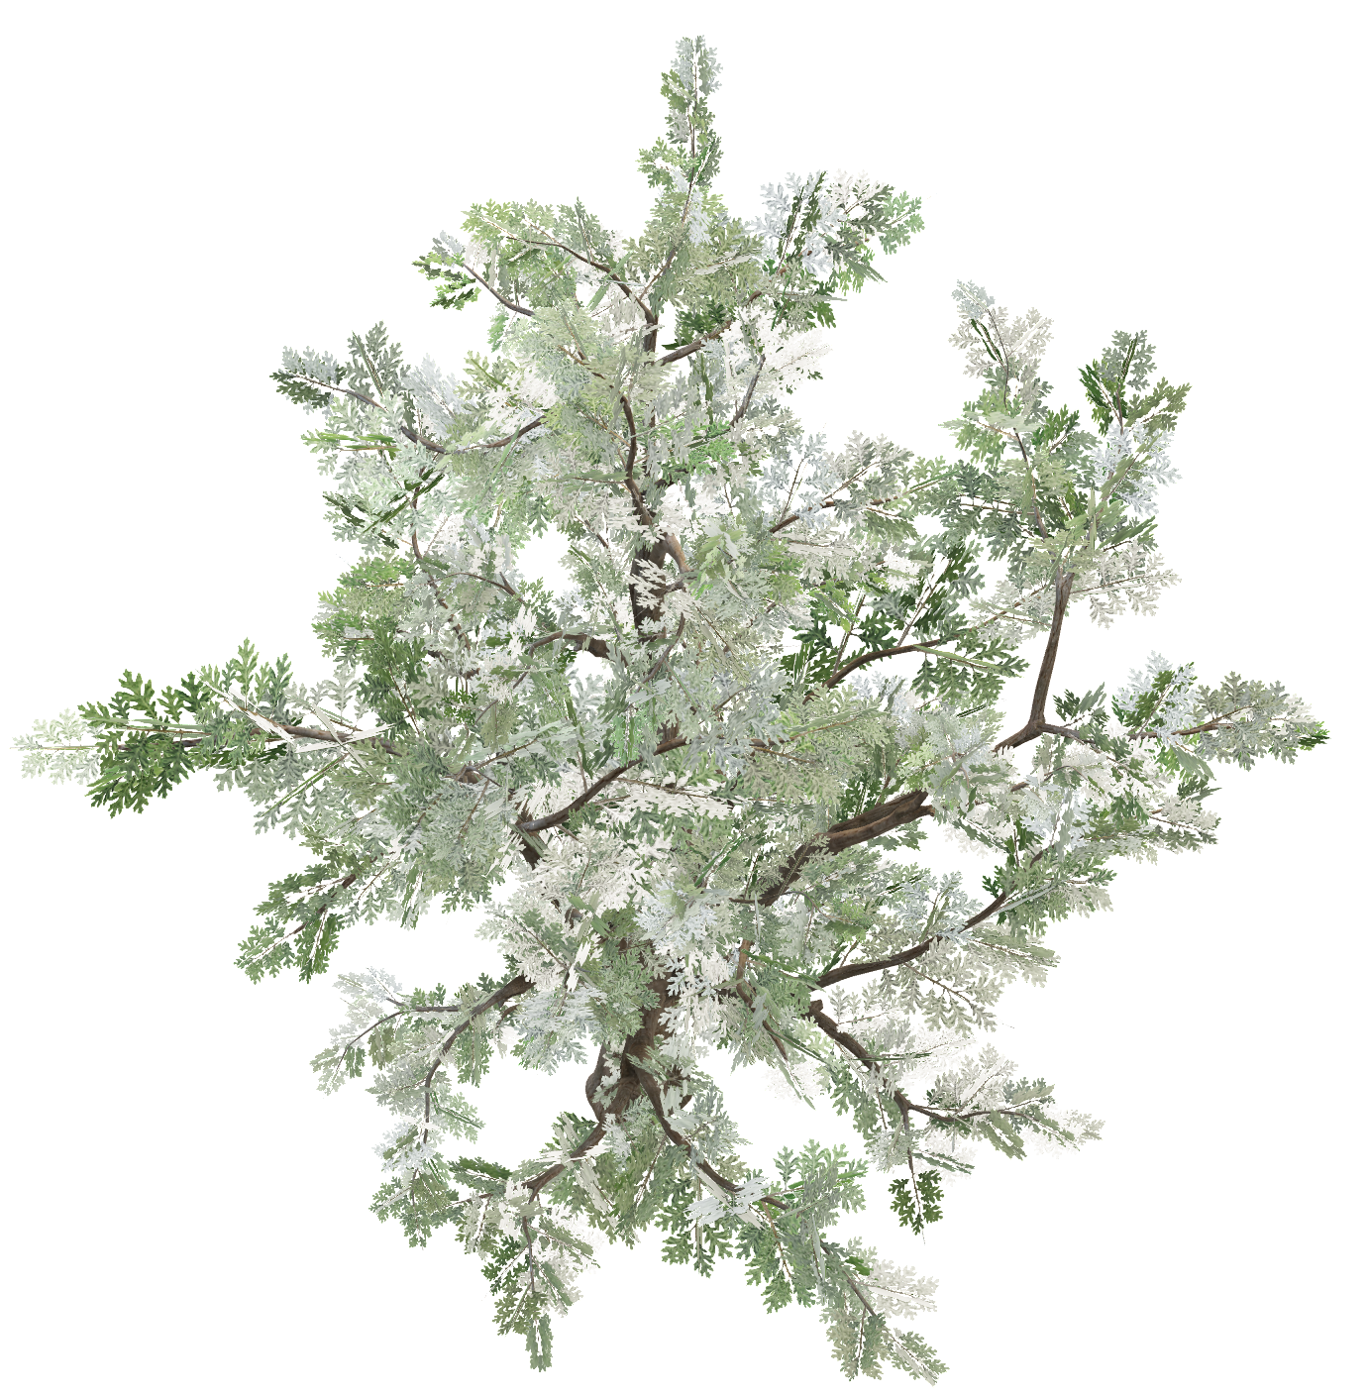
De modebazen projectweek
DUURZAAM
Het thema mode ligt dicht bij de belevingswereld van kinderen, hierdoor leren ze gemakkelijker over complexe duurzaamheidsvraagstukken.
INTERACTIEF
Het interactieve programma daagt uit om vragen te stellen en met elkaar in gesprek te gaan.
.
CREATIEF/CULTUUR
Ontdek de kracht van verbeelding, kunst en creativiteit en geef vorm aan een hoopvolle toekomst in de mode.
Notes:
Milto pagina

Slide 3
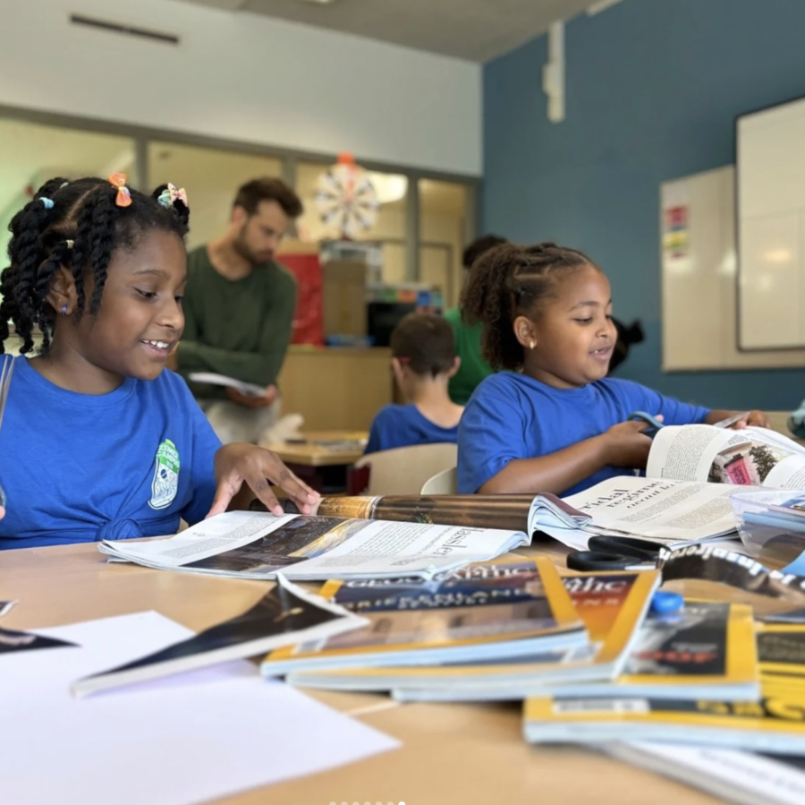
De Modebazen projectweek
Belangrijk om te weten:
Doelgroep: Groep 5 t/m 8
Duur: 5 dagen (dagelijks 3 uur)
Aanpak: Mix van theorie en praktijk.
Begeleiding: Gastdocenten in samenwerking met leerkracht
Docententraining: inhoud en afstemming projectweek
Leergebieden:
Oriëntatie op jezelf en de wereld
Kunstzinnige oriëntatie
Rekenen/Wiskunde (Meten & meetkunde)
Kerndoelen: 32,33,37,39, 40,41,54
Notes:
Milto pagina

Slide 4
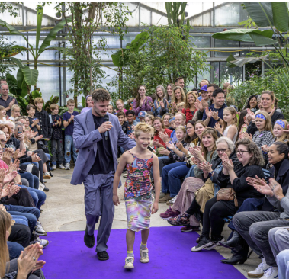
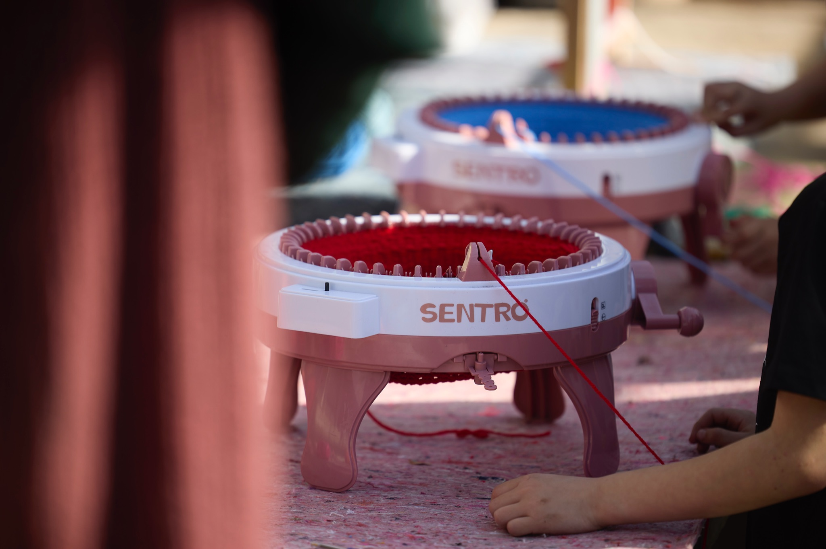
De modebazen projectweekprogamma
Opbouw programma
Start kledinginzamelactie (1 tot 2 weken van te voren)!
  Les 1 Duurzaam design
  Les 2 Maakmethodes
  Les 3 (Innovatieve) kledingmaterialen
  Les 4 Upcycling & reparatie
  Les 5: Afsluitdag: modeshow & ruilmiddag
Notes:
Milto pagina

Slide 5
  Les 1 Duurzaam design
Samenwerking
met de lokale kledinghelden
  Duurzaam design
Kleermaker
Bibliotheek
Natuurgebieden
kledingmatrialen
Maakmethodes
Upcycling
Modeshow
Notes:
Milto pagina

Slide 6
  Les 1 Duurzaam design
Duur: 1 uur theorie | 2 uur praktijk
Leerdoelen:
● Leerlingen identificeren welke kleding bij hen past en krijgen inzicht in hun hobby’s en interesses.
● Leerlingen kunnen uitleggen wat het verschil is tussen uniformiteit en diversiteit.
● Leerlingen ontwerpen een eigen stijl door te experimenteren met vormen, kleuren en materialen.
● Leerlingen hechten waarde aan de natuur als inspiratiebron en begrijpen waarom deze beschermd moet worden.
Kerndoelen: 32,33 & 54
Activiteiten:
Weekdoel bespreken:
Introfilmpje: inspiratie uit de natuur.
Moodboard maken: natuurwandeling + knippen uit tijdschriften + textielafval gebruiken.
Eigen ontwerp tekenen: schets op paspop, details toevoegen, inkleuren.
Presenteren & reflecteren: kort delen wat ze hebben gemaakt en geleerd.
Notes:
Milto pagina

Slide 7
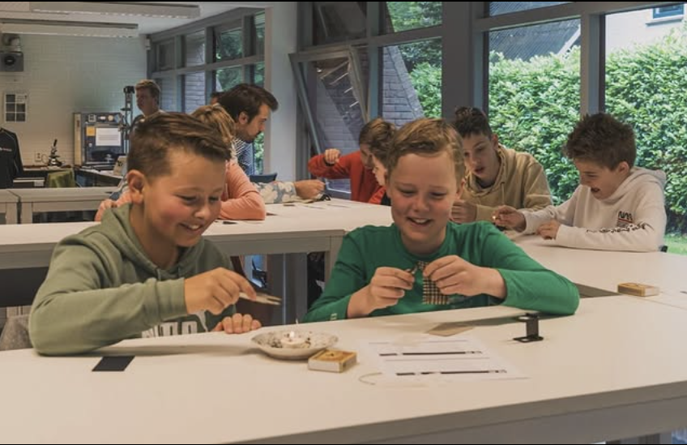
Les 2 Innovatieve kledingmaterialen
Samenwerking
met de duurzame kledinghelden
  Duurzaam design
met TMO fashion business school & Ready2Wear
kleding materialen
Maakmethodes
Upcycling
Modeshow
Notes:
Milto pagina

Slide 8
Les 2 Innovatieve kledingmaterialen
Duur: 1,5 uur praktijk | 1,5 uur theorie
Leerdoelen:
Verschillende grondstoffen herkennen (katoen, wol, polyester).
Voor- en nadelen van materialen benoemen.
Eigenschappen van stoffen onderzoeken (sterkte, soepelheid, waterbestendigheid).
Duurzame en gerecyclede materialen verkennen en hun milieuvoordelen begrijpen..
Kerndoelen: 32, 39, 40, 54
Activiteiten:
● Intro + verhalen over kledingmaterialen en hun eigenschappen.
● Groepsopdracht over materialen voelen en herkennen
● Fashion Checklist maken: kledinglabels bekijken, materialen verzamelen, verantwoordelijk consumeren bespreken.
● Praktisch onderzoek naar stoffen: voelen, vergelijken, testen van eigenschappen (brand, waterabsorptie, sterkte/rek, UV-bescherming)..
Notes:
Milto pagina

Slide 9
Les 3 Maakmethodes
Samenwerking
met de duurzame kledinghelden
  Duurzaam design
The knitwit stable
kledingmatrialen
Maakmethodes
Upcycling
Modeshow
Notes:
Milto pagina

Slide 10
Les 3 Maakmethodes
Duur: 1,5 uur praktijk | 1,5 uur theorie
Leerdoelen:
● Ervaren hoeveel arbeid en tijd nodig is voor het maken van een kledingstuk.
● Basisprincipes van weven, breien en vilten begrijpen en verschillen herkennen.
● Motorische vaardigheden ontwikkelen door het toepassen van technieken.
● Kritisch nadenken over werkomstandigheden en de gang van zaken in de kledingindustrie.
Kerndoelen: 32, 33, 41
Activiteiten:
● Introductie over werkomstandigheden in kledingfabrieken.
● Klassengesprek en reflectie: hoeveel uur werken arbeiders, welke omstandigheden, kinderarbeid.
● Opdracht “Wat als jij Mohammed was?”:
– Groep 1: ideeën voor betere werkomstandigheden.
– Groep 2: wat kunnen wij in Nederland doen als consument?
– Presenteren en korte reflectie.
● Fabriek openen: leerlingen leren praktisch de maakmethodes (weven, breien of vilten) en ervaren hoeveel tijd en moeite kleding maken kost.
Notes:
Milto pagina

Slide 11
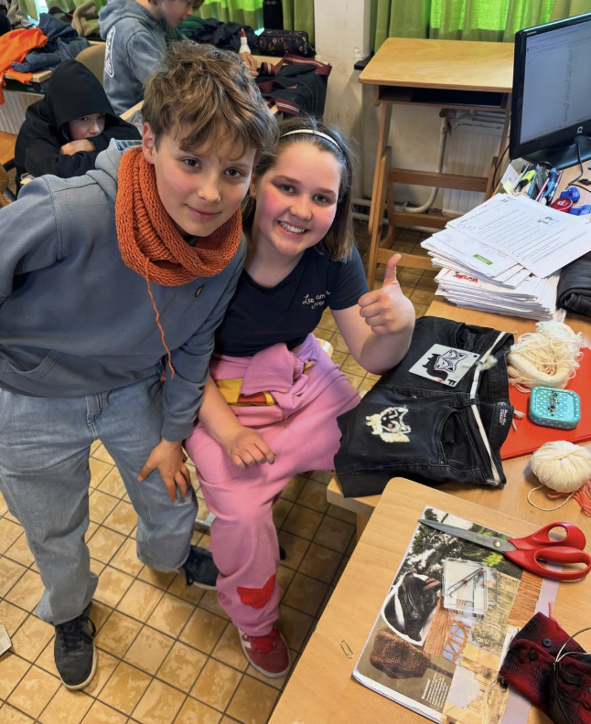
Les 4 Upcycling
Samenwerking
met de lokale kledinghelden
  Duurzaam design
(groot)ouders, kleermakers
Sur atelier
kledingmatrialen
Maakmethodes
Upcycling
Modeshow
Notes:
Milto pagina

Slide 12
Les 4 Upcycling
Duur: 2 uur praktijk | 1 uur theorie
Leerdoelen:
● Leerlingen ontdekken mogelijkheden om oude kleding en materialen opnieuw te gebruiken.
● Leerlingen ontwikkelen creatieve oplossingen voor kledinghergebruik.
● Praktische vaardigheden oefenen: naaien, vilten, repareren en aanpassen van kleding.
● Bewustwording van duurzaam consumeren en minder afval creëren.
Kerndoelen: 32, 33, 41
Activiteiten:
● Intro: wat is upcycling en waarom is het belangrijk?
● Mijn Upcycling Plan: leerlingen bedenken wat ze willen maken of aanpassen van oude kleding.
● Materialen verzamelen en ontwerp bespreken.
● Praktisch aan de slag:
– Naaien: kleding repareren of aanpassen.
– Vilten: oude stoffen omvormen tot nieuwe items.
– Reparaties uitvoeren: gaten dichten, knopen vervangen, creatieve details toevoegen.
Notes:
Milto pagina

Slide 13
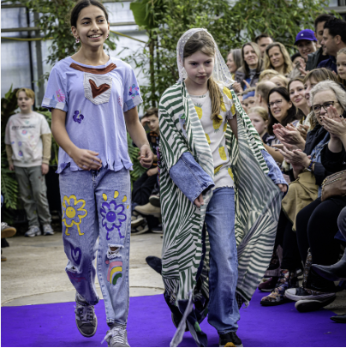
Les 5 modeshow & ruilmiddag
Samenwerking
met de lokale helden
  Duurzaam design
kledingmatrialen
evt. op een locatie van de gemeente
Maakmethodes
Upcycling
Modeshow
Notes:
Milto pagina

Slide 14
Les 5 modeshow & ruilmiddag
Duur: 1,5 uur praktijk | 1,5 uur theorie
Leerdoelen:
Leerlingen presenteren hun eigen ontwerpen en upcycling-projecten.
Leerlingen oefenen met presenteren en samenwerken.
Leerlingen ervaren het delen en ruilen van kleding als duurzame praktijk.
Bewustwording van kledinghergebruik en verantwoord consumeren versterken.
Activiteiten:
  Intro: Theorie en discussie: nut van kledingruil, duurzaam consumeren, statement-mode bespreken.
  Praktisch aan de slag:
– Naaien: kleding repareren of aanpassen.
– Vilten: oude stoffen omvormen tot nieuwe items.
  Modeshow voorbereiden: outfits van leerlingen klaarmaken, catwalk-indeling, muziek en presentatie oefenen.
  Modeshow uitvoeren: leerlingen presenteren hun eigen ontwerpen of upcycling-projecten aan elkaar en eventueel aan genodigden.
  Ruilmiddag: kleding en accessoires ruilen met klasgenoten, bespreken welke keuzes duurzaam en creatief zijn.
Notes:
Milto pagina

